Slide 1
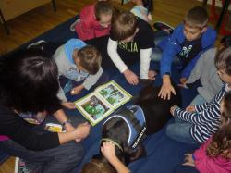
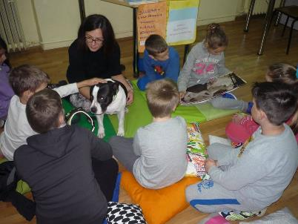
Program R.E.A.D. ® Čitaj (o) psu u školskoj knjižnici
Udruga Indeficienter pet therapy Vinkuran
(Goranka Rosanda Furlan, prof)
OŠ Monte Zaro Pula
(Dragica Pršo, mentorica
OŠ Fažana Izabela Kapustić, mentorica

Slide 2
1.Uvod Što je pet terapija?
Pet terapija je inovativna metoda rada koja ima znanstvenu podlogu pozitivnog učinka koje donosi interakcija ljudi sa životinjama : od opuštenosti do povećanja samopoštovanja i empatije. Čitanje psima djeluje opuštajuće na korisnika. Pas pažljivo sluša, ne procjenjuje, ne kritizira. Djeca počinju bolje čitati, zaboravljaju na poteškoće, lakše razumiju pročitani tekst i o njemu razgovaraju. Postaju samopouzdaniji, društveno snalažljiviji te se lakše uključuju i u druge aktivnosti.

Slide 3
2. Naši partneri- suradnja knjižnice i udruge
Udruga za Pet therapy Indeficienter Vinkuran je od 2014. godine filijala R.E.A.D.® programa za Hrvatsku te provodi program “Čitaj (o) psu” koji se kontinuirano provodi u knjižnicama i školama s trenutno četiri volonterska R.E.A.D.® tima, na području gradova Pule, Rijeke i Šibenika, u kojima je do sad uključeno 200-njak djece školskog i predškolskog uzrasta.
Volonterski program koji potiče čitalačke i komunikativne vještine, te samopouzdanje kod djece primjenom nekonvencionalne metode: čitanjem terapijskim psima, koji su zajedno s njihovim vlasnicima, te stručnim osobljem dio R.E.A.D.® tima.

Slide 4
3. Program R.E.A.D. ®
R.E.A.D.® je kratica za Reading Education Assistance Dogs – licencirani program registriran pri Intermountain Therapy Animals u Sjedinjenim Američkim Državama 1999. godine.
Terapijski pas i voditelj terapijskog psa kao stručni tim uključeni u aktivnosti provođenja programa R.E.A.D.® su volonteri.
Psi su redovito pregledani i osigurani – preduvjet projekta.

Slide 5
4. Ciljevi programa
povećanje i poboljšanje sposobnosti usmenog izražavanja kod djece
poticanje i promicanje navike čitanja
povećanje samopoštovanja i samopouzdanja
poboljšanje koncentracije, motivacije i pažnje
lakše razumijevanje pročitanog teksta
smanjenje stresa i tjeskobe, poticanje ugodnog i opuštenog druženja
poticanje socijalne interakcije i komunikacije
promicanje mentalne stimulacije djeteta
poboljšanje školskog uspjeha
razvijanje osobne inicijative kroz izbor tekstova i tema od interesa
povećanje atraktivnosti i znatiželje o svijetu pasa i prirode općenito

Slide 6
5. Zašto čitanje upravo psima?
Djeca često osjećaju svojevrsnu odbojnost prema čitanju, a česti razlog tome je strah pred javnim nastupom.
Kroz program R.E.A.D.® dokazano je da su upravo psi, ali i ostali kućni ljubimci, savršeno društvo za čitanje, jer slušaju s pažnjom, ne osuđuju, ne podsmjehuju se i ne kritiziraju. Psi ne ispravljaju i psi ne remete mir, štoviše stvara se vrlo pozitivna radna atmosfera te opuštenost, a čitanje postaje zabavno.

Slide 7
6. Gdje se provodi R.E.A.D.® ?
R.E.A.D.® se provodi u knjižnicama i školama, te u sličnim institucijama u kojima se potiču i njeguju aktivnosti čitanja.
Suglasnost roditelja
Započelo je u OŠ Monte Zaro, pa se proširilo na OŠ Fažana,OŠ Vodnjan, OŠ Vidikovac te Dječju knjižnicu u Puli, ali i Gradsku knjižnicu u Pazinu i Rijeci

Slide 8
7. Rezultati R.E.A.D.® programa
Kod djece koja čitaju psu često se opaža napredak na mnogim područjima. Počinju bolje čitati, zaboravljaju na smetnje pri čitanju, lakše razumiju pročitani tekst i o njemu razgovaraju.
Kada se opuste, postaju samopouzdaniji, a poslije imaju manje teškoća u čitanju pred vršnjacima. Tako postaju i društveno snalažljiviji te se lakše uključuju u druge aktivnosti.
Čitajući odgovarajuće, problemske, tekstove razvijaju empatiju. Zbog ugodnog iskustva često samoinicijativno posežu za novim naslovima.

Slide 9
8. Ciljana skupina
Terapijski psi rade s djecom, odnosno pomažu djeci s različitim poremećajima. Konkretno, to su djeca s poremećajem pažnje, ADHD-om, poremećajem motorike, djeca koja imaju spazam ili pak djeca koja imaju jezično-govorne poteškoće kao što su disleksija, disgrafija, mucanje i slično.

Slide 10
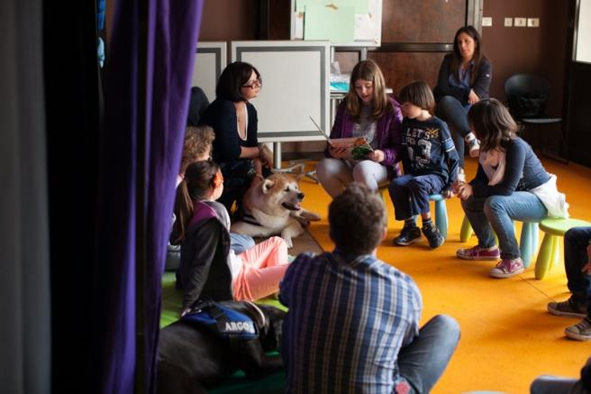
9. Prvi susret na Monte Libriću proljeće 2014.

Slide 11
10. Susreti u školi – školska knjižnica
U ponedjeljak, 27.10., u školsku knjižnicu stigli su prof. Goranka Rosanda Furlan iz Udruge za pet therapy Indeficienter iz Vinkurana i njezin terapijski pas Argo u sklopu projekta R.E.A.D(Reading Education Assistance Dogs – licencirani program registriran u SAD-u 1999.) i povodom Međunarodnog mjeseca školskih knjižnica i Mjeseca hrvatske knjige.

Slide 13
Iskustvo roditelja – iz prve ruke
Roditelj: Izabela ☺
Dijete: Gabrijel ☺
Poteškoće: mnogostruke (najizraženije u izgovoru i artikulaciji glasova)
Prvi susret sa Hakuom u Dječjoj knjižnici u Puli (snima ekipa TV Nove), a idući u čitaonici Vinkuran
Čitanje:
Samoinicijativno
Teče bez srama, bez obaziranja na druge, ne smeta mu kamera, mikrofon, meškoljenje djece, šetnja psa…
Samopouzdanje na nivou, a ostala djeca razvijaju empatiju i ohrabljuju čitače
Na pitanje novinara smiju li ga staviti u eter, odgovor je potvrdan
Prati se s interesom i zna prepoznati svoje nedostatke, ali i odrađivati vježbe u cilju uklanjanja istih
Razvija svijest o različitostima svih živih bića, ali i o prihvaćanju i samoprihvaćanju među ljudima
ISKUSTVA RODITELJA I UČENIKA
Su takva da se grupa povećavala, roditelji samoinicijativno dovode djecu na susrete.
Učenici stalno zapitkuju o idućem susretu, a nakon nekoliko istih čitanje se provodi potpuno spontano i bez bučnog oduševljenja psima.

Slide 14
OŠ Fažana i OŠ Vodnjan
Uključuju se u program u šk.god. 2014./2015.
U OŠ Fažana, a u suradnji s roditeljima i stručnim timom škole, grupa je konstantna i heterogena (učenici i učenice od 1.do 4.razreda, s određenim poteškoćama u učenju i socijalizaciji)
OŠ Vodnjan nema konstantnu grupu već su susreti zakazani za svaki razred odvojeno

Slide 15
dopredsjednica Udruge goranka.furlan@indeficienter.org
pettherapy@indeficienter.org
098/679 701
http://www.indeficienter.org/

